Slide 1
Указатель литературы «Нижегородцы-горьковчане в годы Великой Отечественной войны»

Slide 2
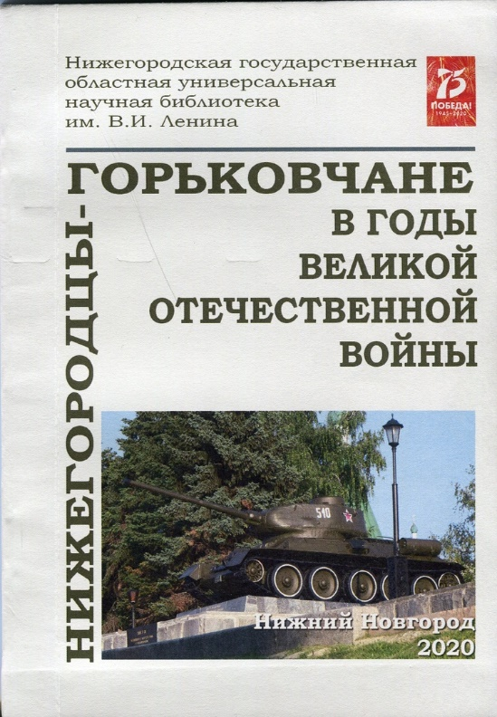
Нижегородцы-горьковчане в годы Великой Отечественной войны : указатель литературы / НГОУНБ им. В. И. Ленина;
сост. А. А. Осминина; отв. за вып.
О. Н. Лисятникова. – Нижний Новгород:
РИО НГОУНБ, 2020. – 100 с.

Slide 3
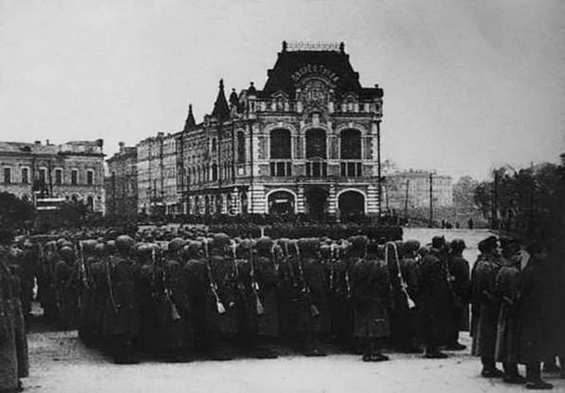

Slide 4
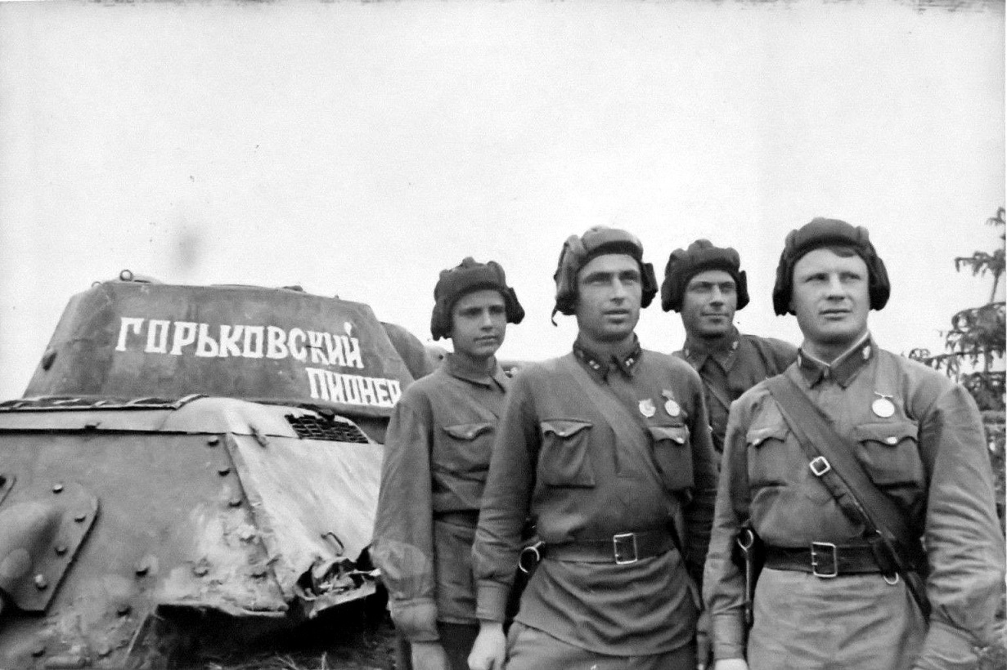

Slide 5
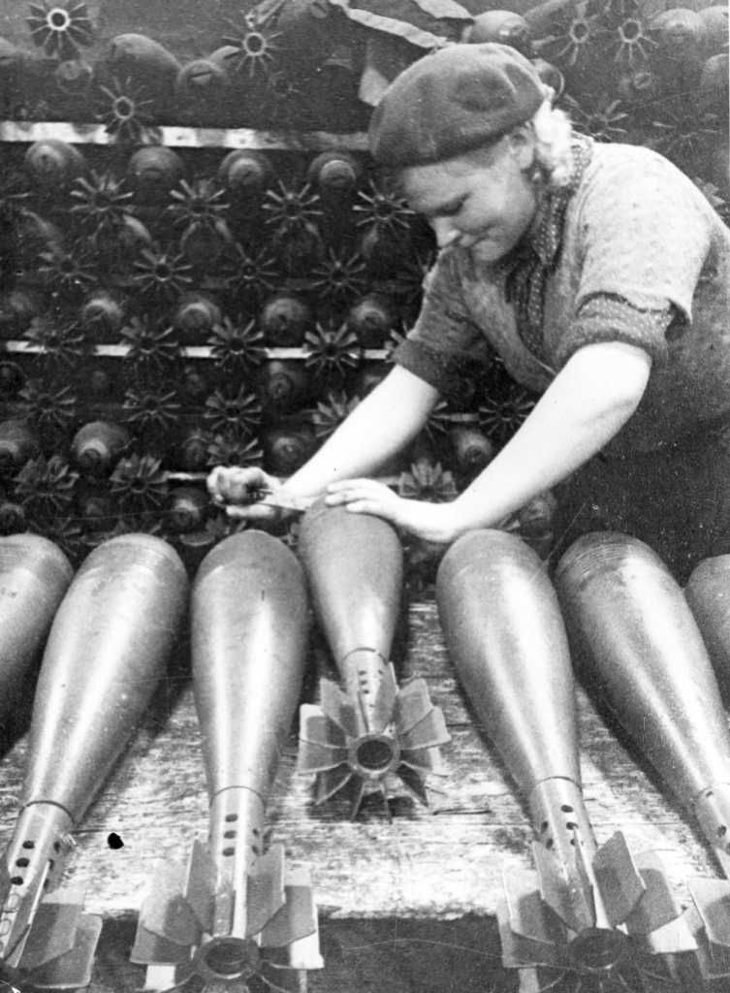
Сборка мин на Горьковском автозаводе
1942 г.

Slide 6
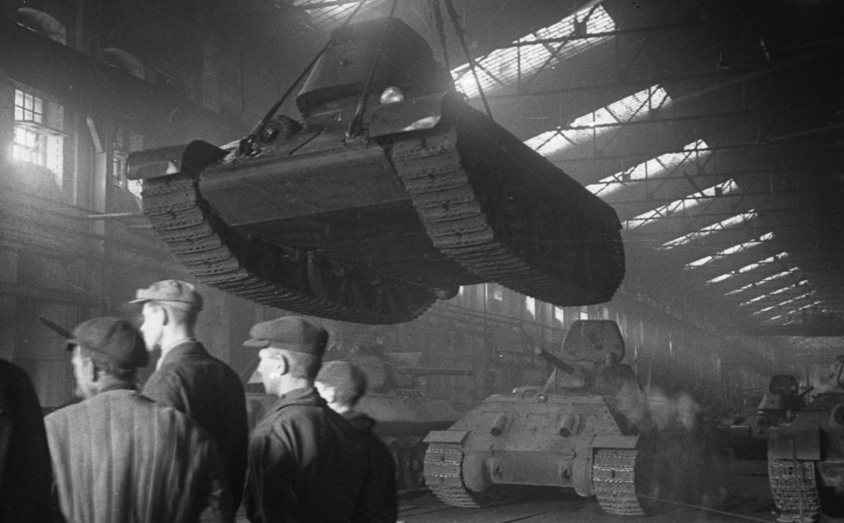
Завод «Красное Сормово». Производство танков

Slide 7
Федоров, В. В. Возвращенные имена : продолжение поиска. 70-летию Великой Победы посвящается ;
[авт.-сост. Вячеслав Фёдоров]. – Нижний Новгород : Кириллица, 2015 г. – 607 с.

Slide 8
Федоров, В. В. Возвращенные имена : у войны нет неизвестных героев : [1941-1945] ; [авт.-сост. Вячеслав Фёдоров]. – Нижний Новгород : Кириллица, 2016 г. – 599 с.

Slide 9
Федоров, В. В. Возвращенные имена : родом из комсомола : 100-летию ВЛКСМ посвящается ; [авт.-сост. Вячеслав Федоров]. – Нижний Новгород : Кириллица, 2017 г. – 599 с.

Slide 10
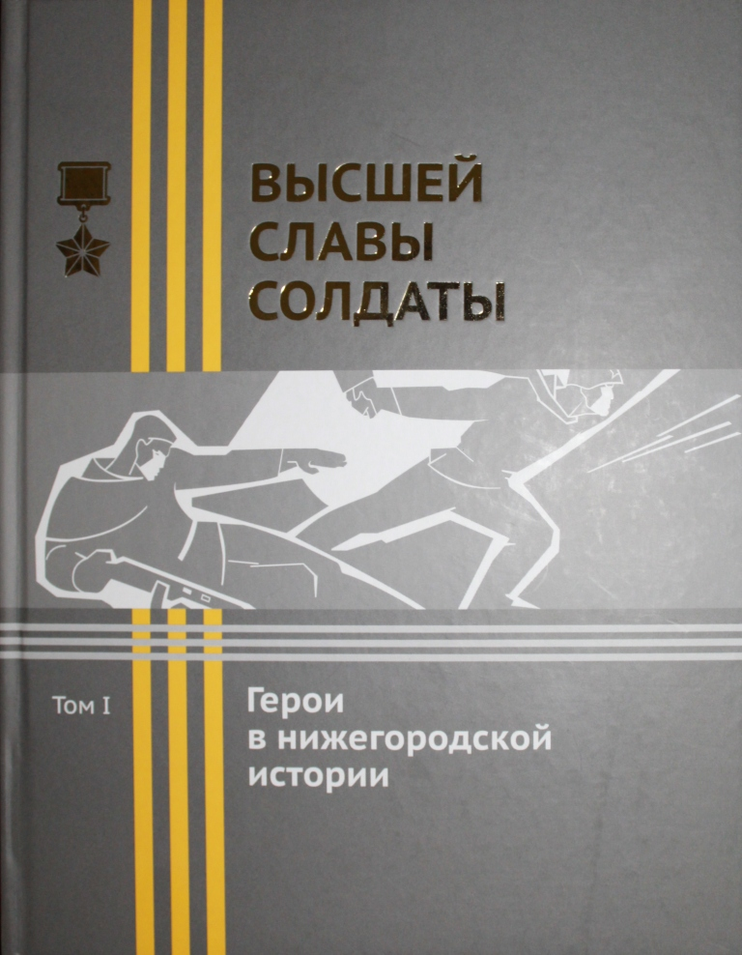
Букова, О. В. Высшей славы солдаты. Герои в нижегородской истории : [информационное издание] ; О. В. Букова [и др.]. – Нижний Новгород : Литера, 2018 г. – Т. 1. – 2018 г. – 447 с.

Slide 11
Книга Памяти нижегородцев, павших в Великой Отечественной войне 1941-1945 годов ; Лысов В. И. – Нижний Новгород : Нижполиграф, 1994 г. – Т. 18 доп. – 2015 г. – 375 с.
Книга Памяти нижегородцев, павших в Великой Отечественной войне 1941-1945 годов ; Лысов В. И. – Нижний Новгород : Нижполиграф, 1994 г. – Т. 19 – 2017 г. – 263 с.

Slide 12
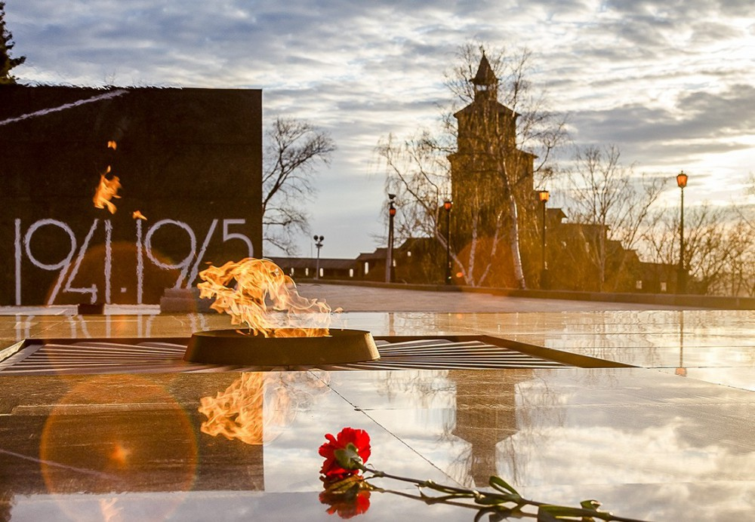

Slide 13
Спасибо за внимание!

Slide 14
Отдел краеведческой литературы:
Электронная почта:
okl-ngounb@yandex.ru
Телефон: 419-37-35

